Slide 1

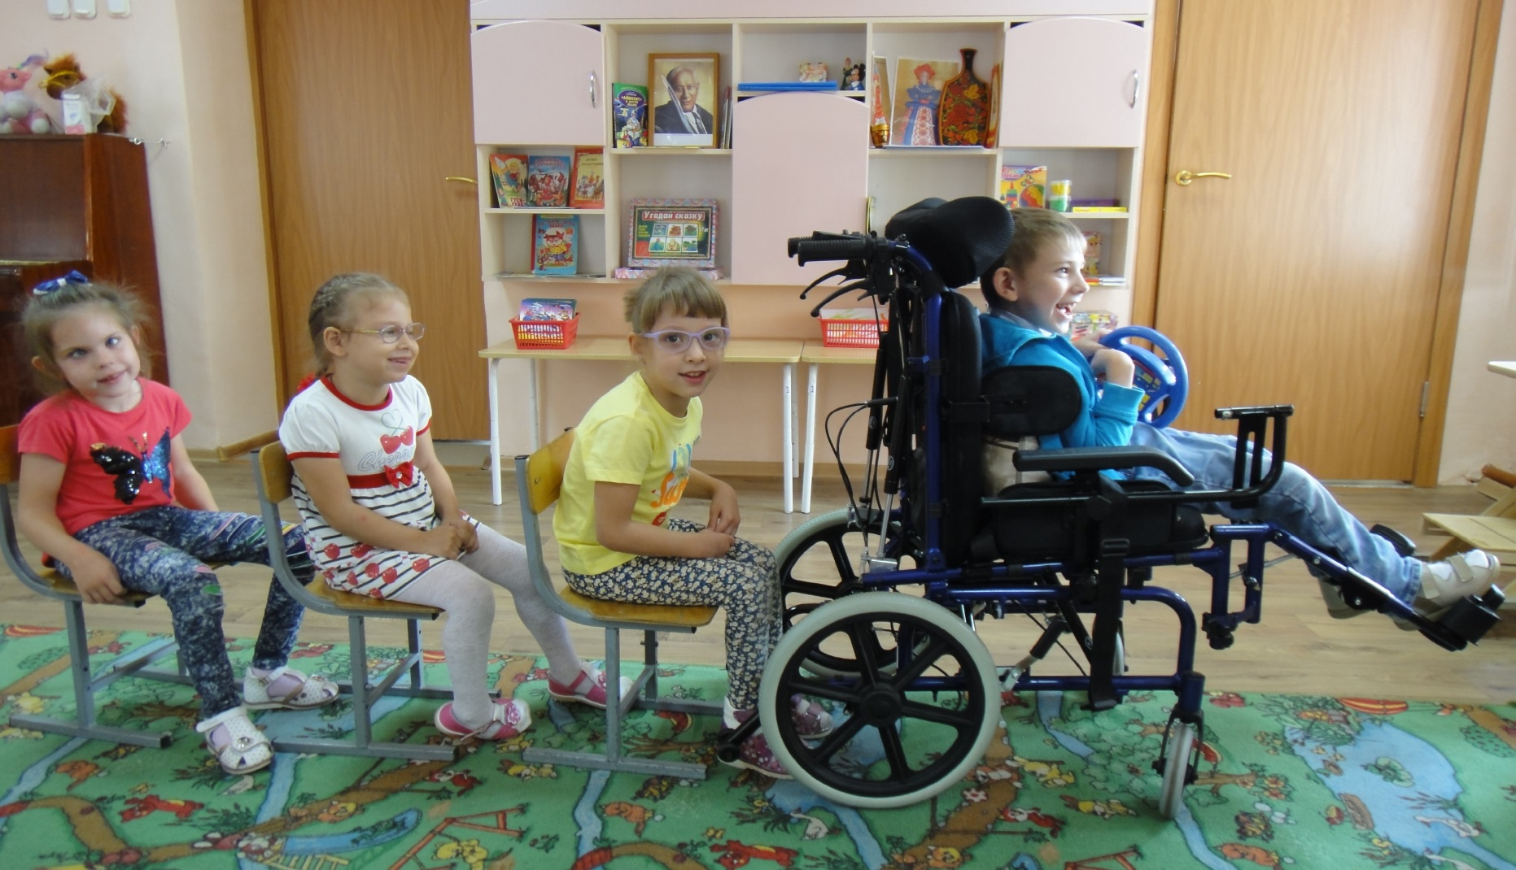
Областной семинар
МУНИЦИПАЛЬНОЕ БЮДЖЕТНОЕ ДОШКОЛЬНОЕ ОБРАЗОВАТЕЛЬНОЕ УЧРЕЖДЕНИЕ
ДЕТСКИЙ САД КОМПЕНСИРУЮЩЕГО ВИДА №37 ГОРОДА КУЗНЕЦКА
Взаимодействие специалистов при организации образовательного процесса в ДОО реализующим инклюзивную практику

Slide 2
Федеральный закон от 29.12.2012 N 273-ФЗ (ред. от 03.07.2016) "Об образовании в Российской Федерации"
Статья 79. Организация получения образования обучающимися с ограниченными возможностями здоровья
«Образование обучающихся с ограниченными возможностями здоровья может быть организовано как совместно с другими обучающимися, так и в отдельных классах, группах или в отдельных организациях, осуществляющих образовательную деятельность»

Slide 3
Обучающийся с ограниченными возможностями здоровья –
физическое лицо, имеющее недостатки в физическом и (или) психологическом развитии, подтвержденные психолого-медико-педагогической комиссией и препятствующие получению образования без создания специальных условий
(п. 16 ст. 2 Закона от 29 декабря 2012 г. № 273-ФЗ).
Инклюзивное образование - обеспечение равного доступа к образованию для всех обучающихся с учетом разнообразия особых образовательных потребностей и индивидуальных возможностей
(п. 27 ст. 2 Закона от 29 декабря 2012 г. № 273-ФЗ).

Slide 4
Нормативно-правовое обеспечение
ФЕДЕРАЛЬНЫЕ ДОКУМЕНТЫ
Федеральный закон от 29.12.2012 № 273-ФЗ
«Об образовании в Российской Федерации»
Федеральный закон от 24.11.1995 № 181-ФЗ
«О социальной защите инвалидов в Российской Федерации»
Приказ Минобрнауки России от 30.08.2013 № 1014 «Порядок организации и осуществления образовательной деятельности по основным общеобразовательным программам - образовательным программам
дошкольного образования»
Приказ Минобрнауки РФ от 17.10.2013 № 1155 «Об утверждении федерального государственного образовательного стандарта дошкольного образования»
Приказ Минобрнауки РФ от 09.11.2015 № 1309 «Об утверждении Порядка
обеспечения условий доступности для инвалидов объектов и предоставляемых
услуг в сфере образования, а также оказания им при этом необходимой помощи»

Slide 5
Нормативно-правовое обеспечение
РЕГИОНАЛЬНЫЕ ДОКУМЕНТЫ
Закон Пензенской области от 04.07.2013 № 24132-ЗПО
«Об образовании в Пензенской области»
Закон Пензенской области от 30.06.2009 № 1752-ЗПО «О реализации основных гарантий прав и законных интересов ребенка в Пензенской области»
Постановление Правительства Пензенской области от 30.10.2013 № 805-пП «Об утверждении государственной программы Пензенской области «Социальная поддержка граждан Пензенской области на 2014-2020 годы»
Приказ Министерства образования Пензенской области от 28.10.2013 № 552/01-07 «Об утверждении Порядка регламентации и оформления отношений государственной и муниципальной образовательной организации и родителей (законных представителей0 обучающихся, нуждающихся в длительном лечении, а также детей-инвалидов в части организации обучения по основным общеобразовательным программам на дому или в медицинских организациях»

Slide 6
ЛОКАЛЬНО-ПРАВОВОЕ ОБЕСПЕЧЕНИЕ
МБДОУ ДС № 37 г. Кузнецка
Устав МБДОУ ДС № 37 г. Кузнецка. Должностные инструкции
Положение об организации инклюзивной практики
Положение порядка организации работы с детьми с ОВЗ и детьми инвалидами
Положение о группах компенсирующей направленности
Положение о психолого-медико-педагогическом консилиуме
Положение об организации обучения по образовательным программам дошкольного образования на дому детей с ОВЗ и детей инвалидов
Порядок приёма детей с ОВЗ и детей-инвалидов

Slide 7
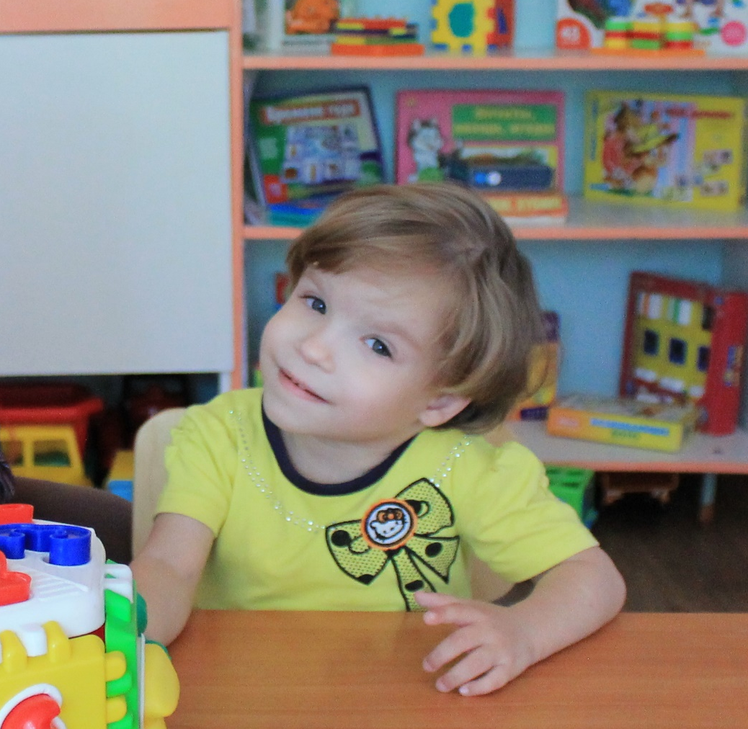
Модель междисциплинарного взаимодействия
Заведующий
Социальный педагог
Старший воспитатель
Воспитатели
Учителя-дефектологи
Медицинский работник
Учителя-логопеды
Музыкальные руководители
Инструктор по физической культуре
Педагог-психолог

Slide 8
Принципы командной работы:
Интерес специалиста к смежным дисциплинам, готовность к новаторству
Уважение ко всем членам команды
Равноправное участие всех членов команды в образовательном процессе
Признание инклюзии как единой психолого-педагогической идеологии и стратегии
Четкое распределение ролей членов команды, соблюдение приоритетности их участия в решении конкретных педагогических задач

Slide 9
В детском саду функционируют 14 групп, из них:
2 группы
компенсирующей направленности для детей с тяжелыми нарушениями речи (ОНР; для детей с заиканием)
3 группы
компенсирующей направленности для детей с задержкой психического развития (ЗПР)
8 групп
общеразвивающей направленности
1 группа
компенсирующей направленности для детей с нарушениями опорно-двигательного аппарата

Slide 10
Направления работы специалистов
Устав МБДОУ ДС № 37 г. Кузнецка. Должностные инструкции
Положение об организации инклюзивной практики
Положение порядка организации работы с детьми с ОВЗ и детьми инвалидами
Положение о группах компенсирующей направленности
Положение о психолого-медико-педагогическом консилиуме
Положение об организации обучения по образовательным программам дошкольного образования на дому детей с ОВЗ и детей инвалидов
Порядок приёма детей с ОВЗ и детей-инвалидов

Slide 11
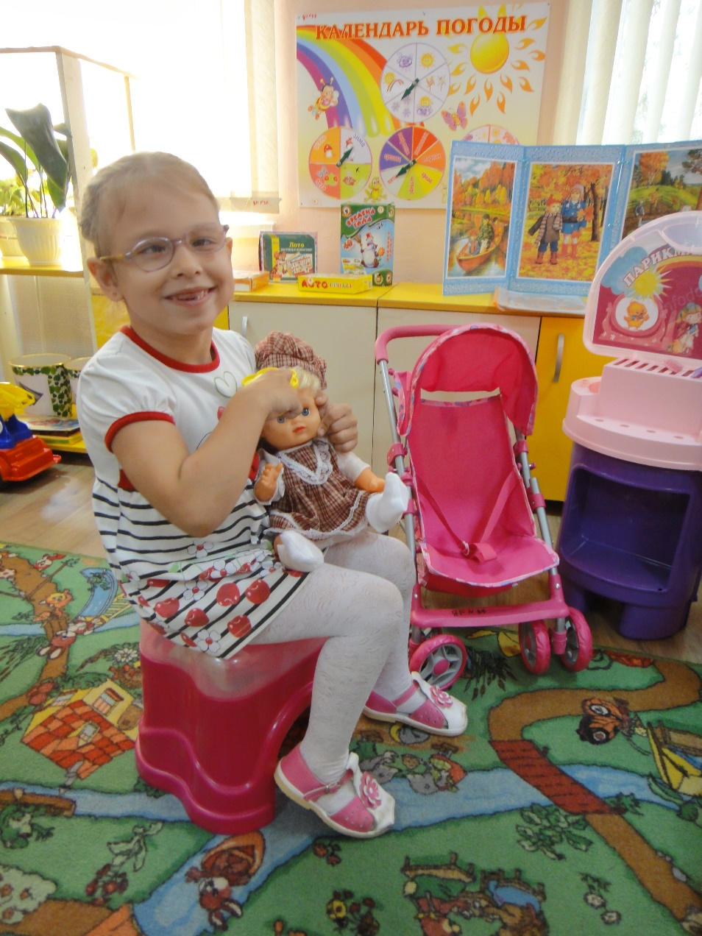
В 2017 – 2018 учебном году в МБДОУ ДС №37 г. Кузнецка обучалось 282 воспитанника, среди которых 90 детей с ОВЗ, имеющих заключение ПМПК и (или) документ об инвалидности
88%

Slide 12
В детском саду функционируют 14 групп, из них:
2 группы
компенсирующей направленности для детей с тяжелыми нарушениями речи (ОНР; для детей с заиканием)
3 группы
компенсирующей направленности для детей с задержкой психического развития (ЗПР)
8 групп
общеразвивающей направленности
1 группа
компенсирующей направленности для детей с нарушениями опорно-двигательного аппарата

Slide 13
Кадровое обеспечение
Учителя-дефектологи
Воспитатели
Учителя-логопеды
Инструктор по физической культуре
Музыкальные руководители
Педагог-психолог
Социальный педагог

Slide 14
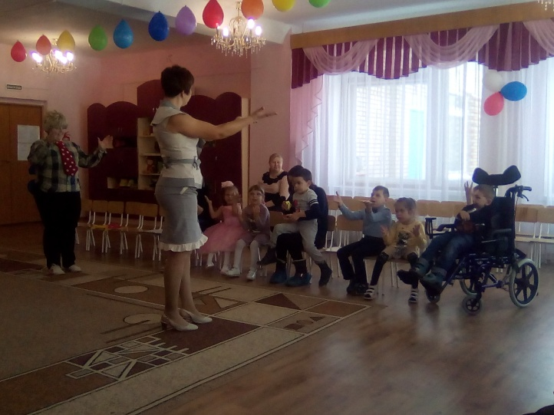
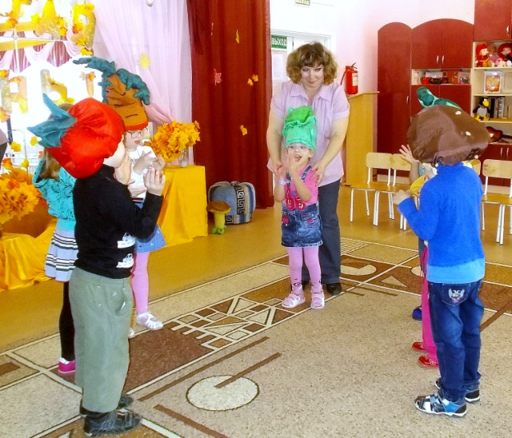
Сведения о детях-инвалидах
2016-2017 | 2017-2018 | 2018-2019
32 | 33 | 32

Slide 15
Количественный состав воспитанников
2017-2018 учебный год
Количество воспитанников | 2017-2018
Всего: | 282
Группы общеразвивающей направленности | 194
Группы компенсирующей направленности | 88
Для детей с тяжелыми нарушениями речи | 33
Для детей с задержкой психического развития | 45
Для детей с нарушениями опорно-двигательного аппарата | 10

Slide 16
Модель междисциплинарного взаимодействия
Заведующий
Социальный педагог
Старший воспитатель
Воспитатели
Учителя-дефектологи
Медицинский работник
Учителя-логопеды
Музыкальные руководители
Инструктор по физической культуре
Педагог-психолог

Slide 17
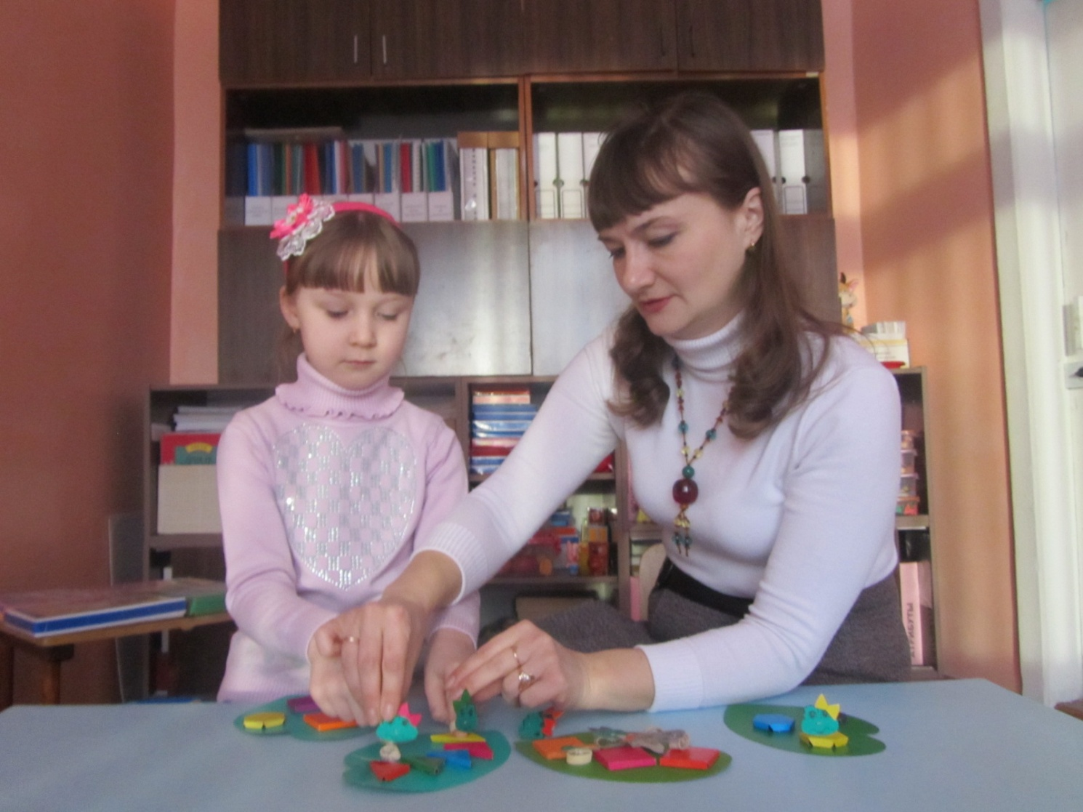
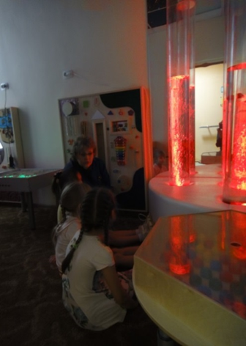
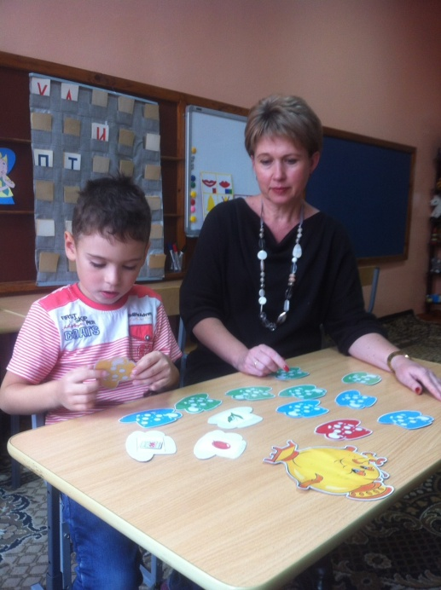
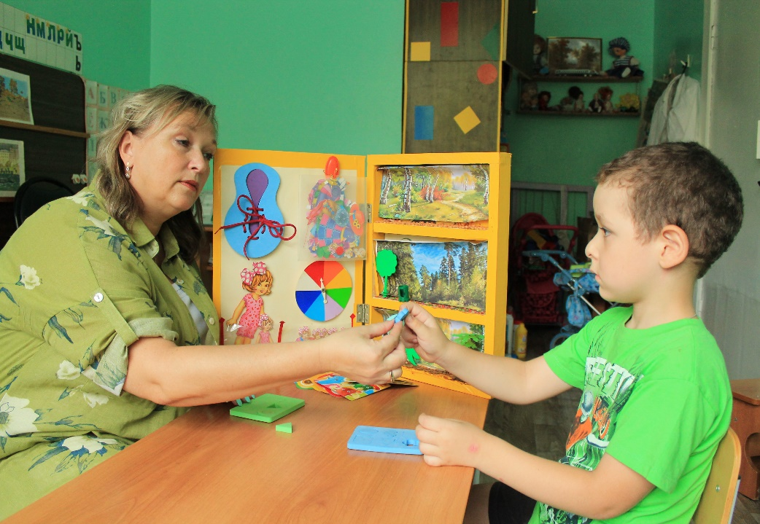
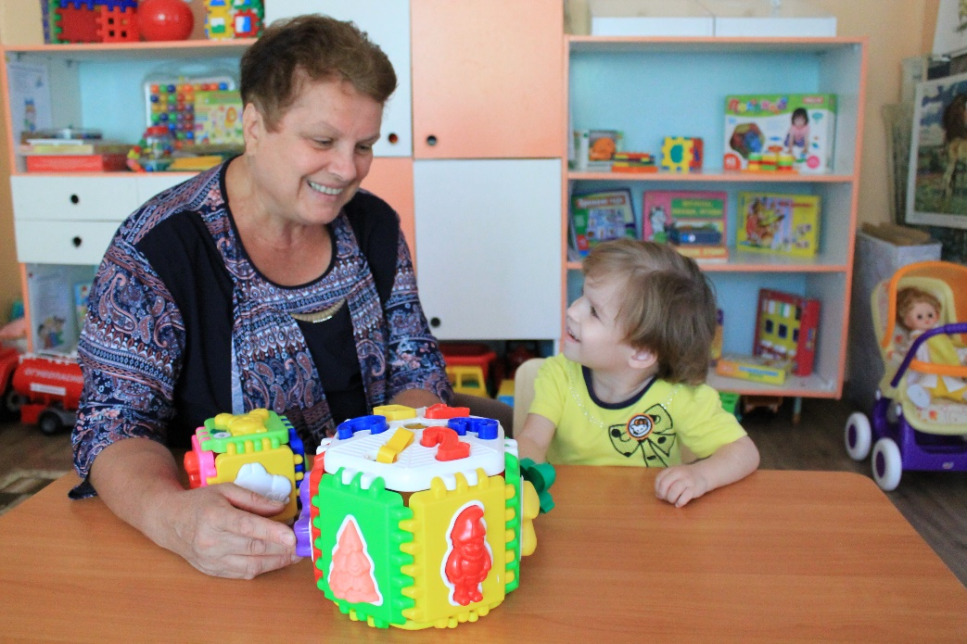
Коррекционно-развивающая работа учителей-дефектологов , учителей логопедов, педагога-психолога с воспитанниками с ОВЗ и детьми-инвалидами

Slide 18
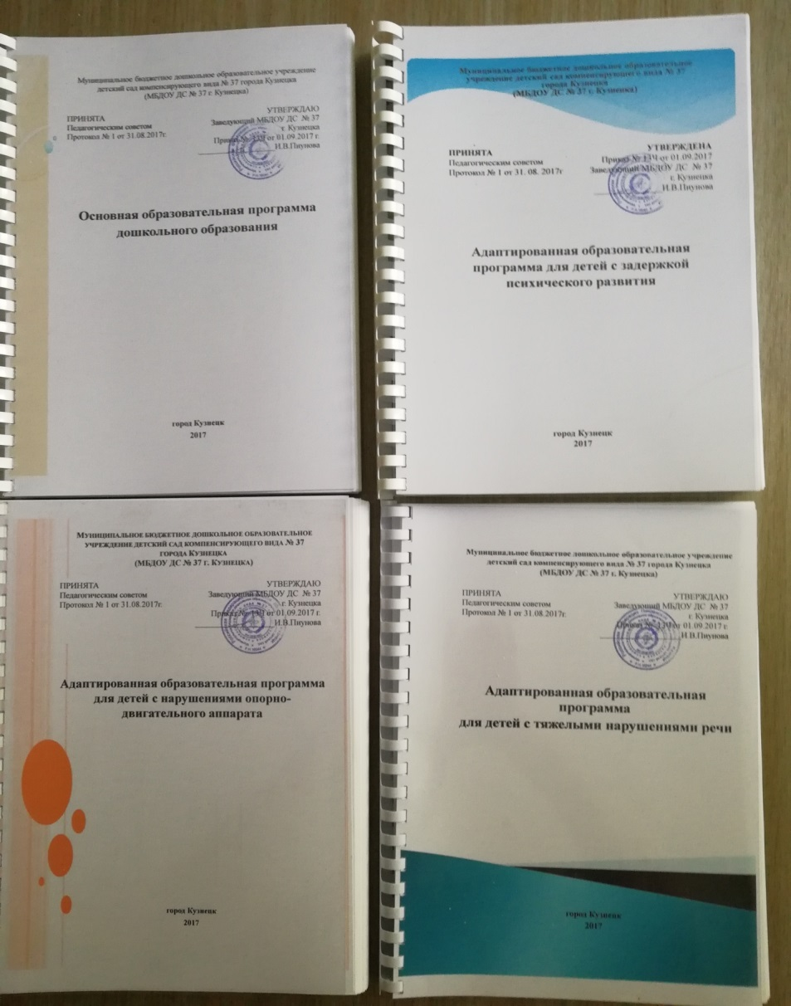
Программно-методическое обеспечение инклюзивной практики
Основная образовательная программа для дошкольного образования
АОП для детей с НОДА
АОП для детей с ЗПР
АОП для детей с ТНР

Slide 19
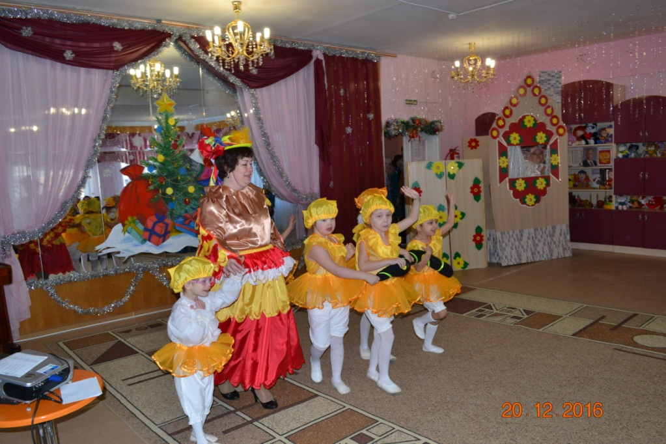
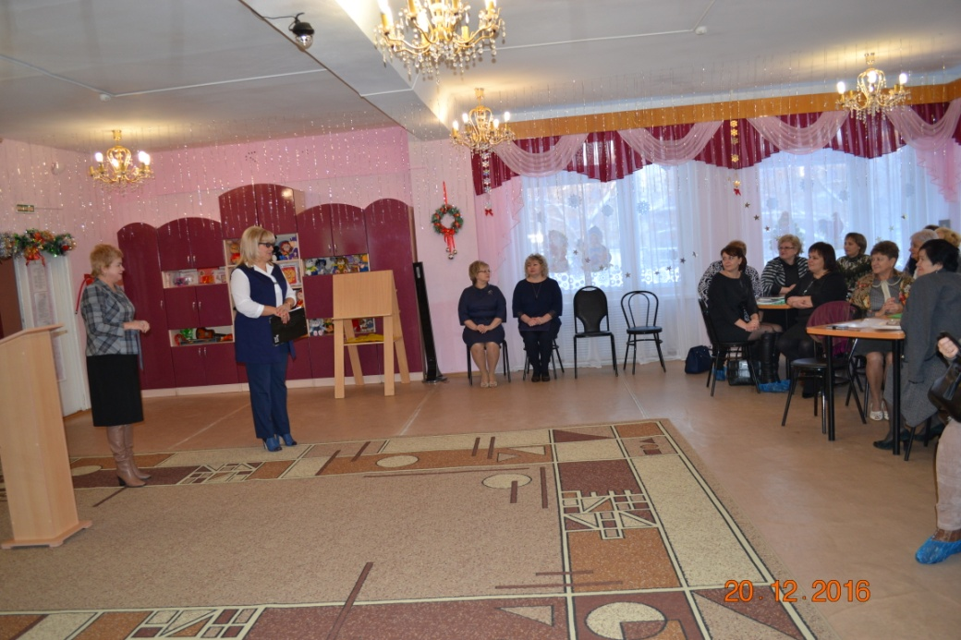
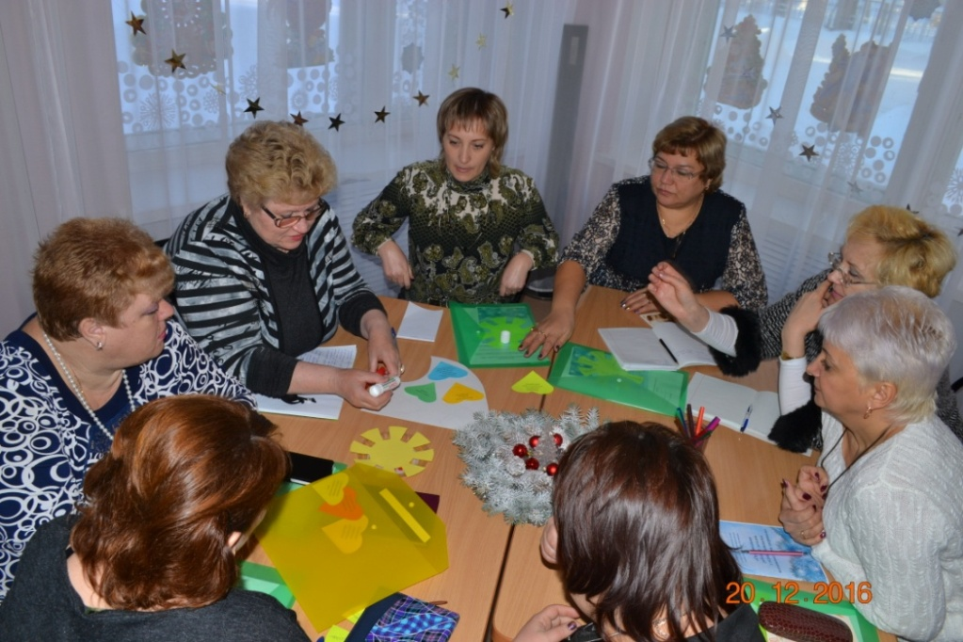
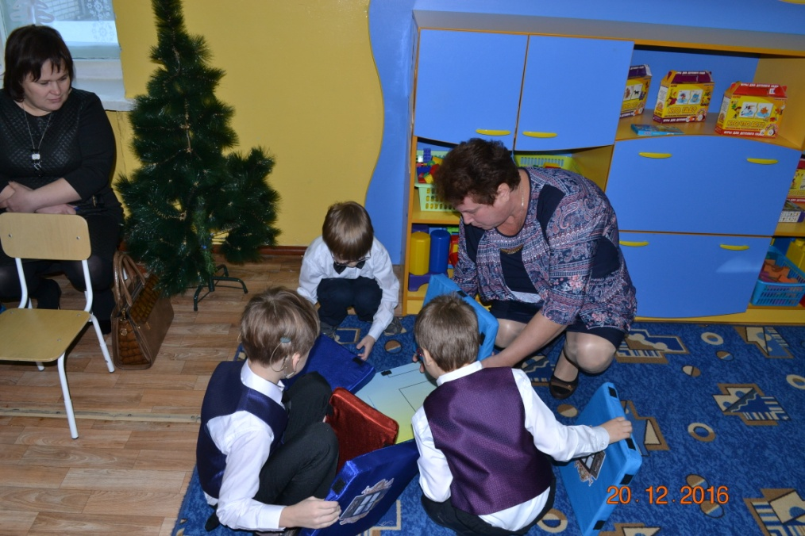
Городской Семинар «Организация работы с детьми с ОВЗ»

Slide 20
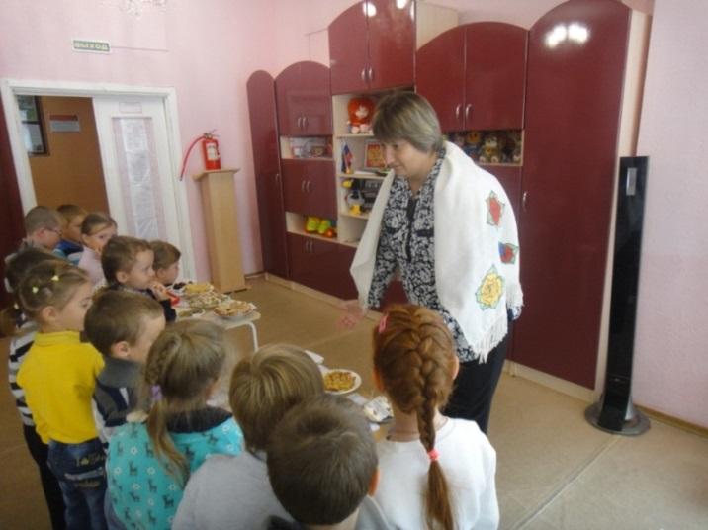
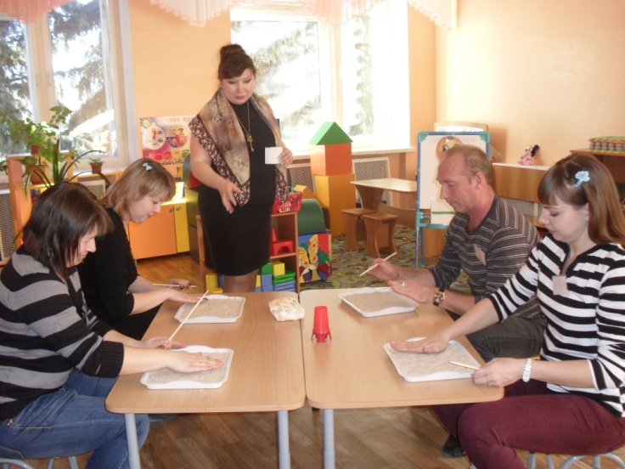
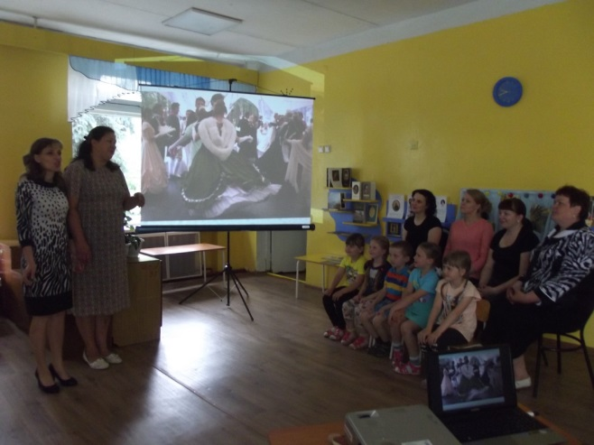
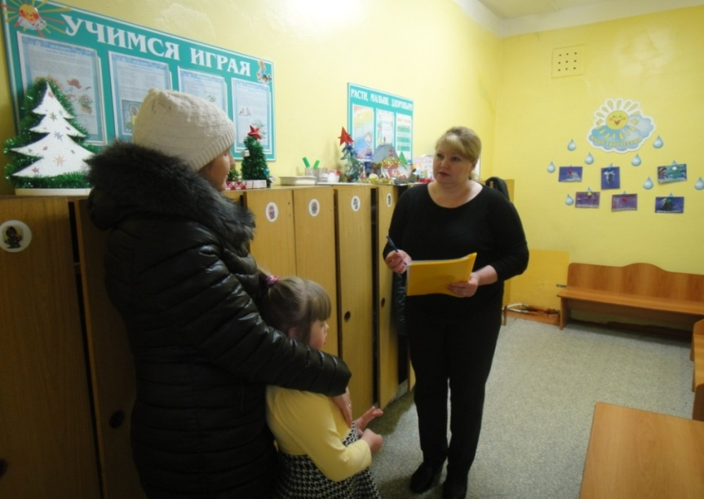
Взаимодействие с родителями
Ярмарка «Семейные рецепты»
Родители – равноправные участники образовательного процесса
Семинар-практикум
Литературная гостиная
Консультирование родителей

Slide 21
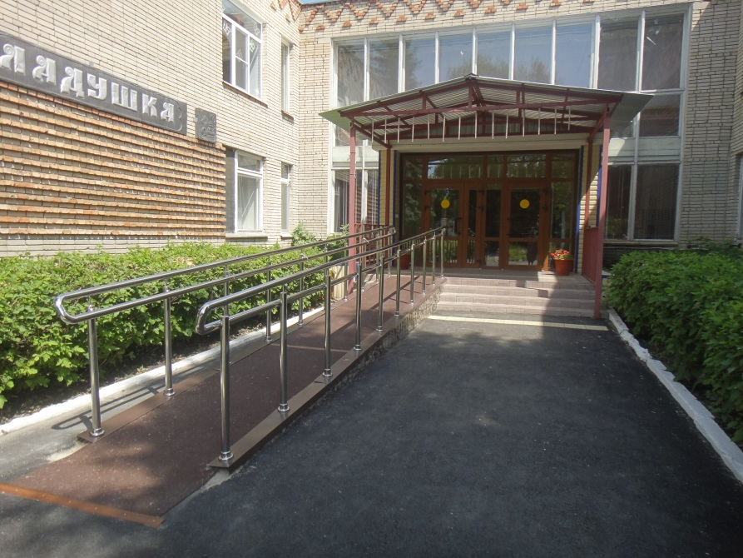
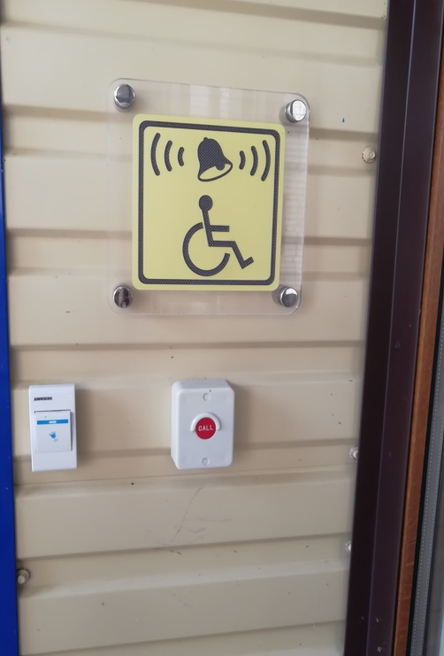
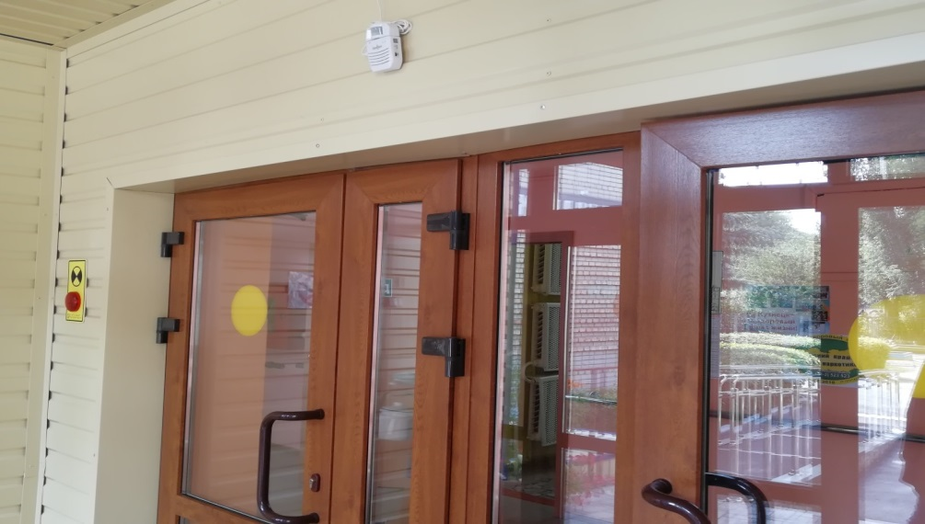
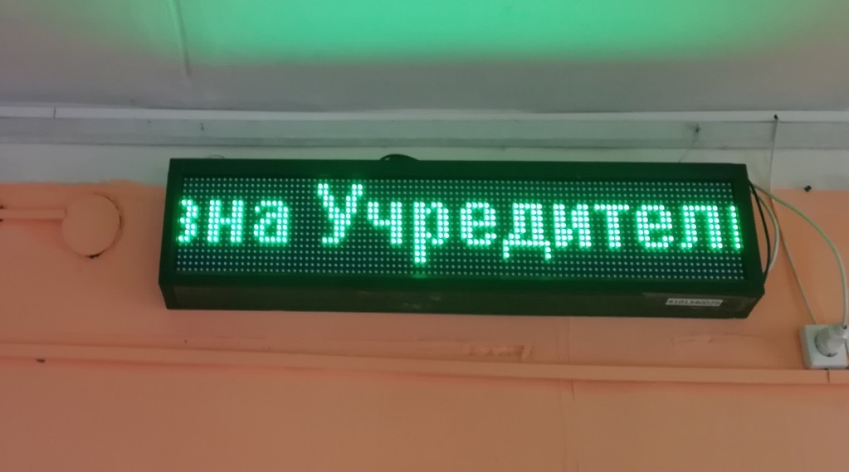
Архитектурные условия
Создание безбарьерной среды
Оборудована входная группа: расширены дверные проёмы, установлен пандус, выложена тактильная плитка, установлены звуковые и световые маяки, кнопка вызова, световое табло «Бегущая строка», таблички с азбукой Брайля, индукционная система, тактильные информационные знаки, пиктограммы.

Slide 22
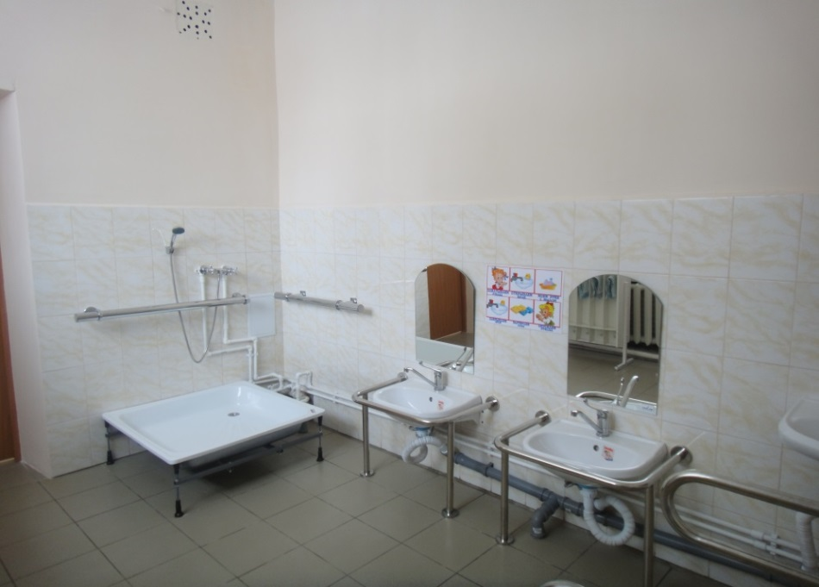
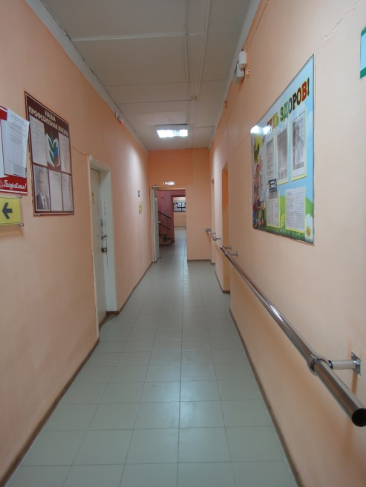
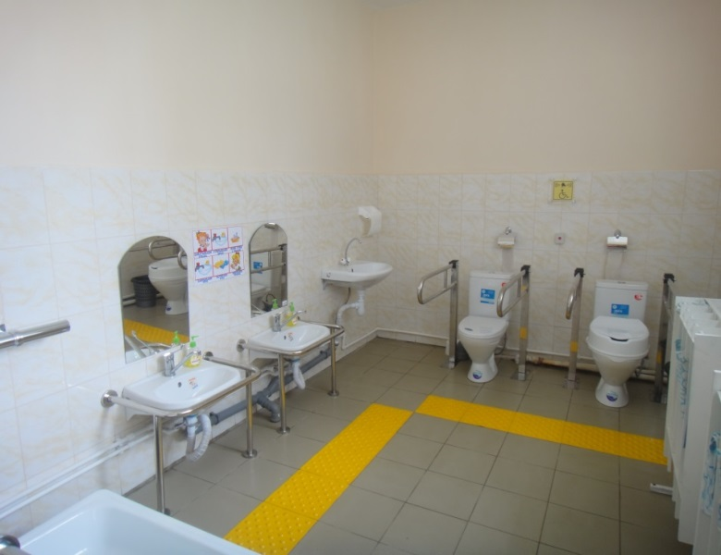
Архитектурные условия
Создание среды для группы маломобильных детей:
выложена тактильная плитка, установлены пристенные поручни, туалетная комната оснащена специальным сантехническим оборудованием с поручнями, установлена кнопка вызова.

Slide 23
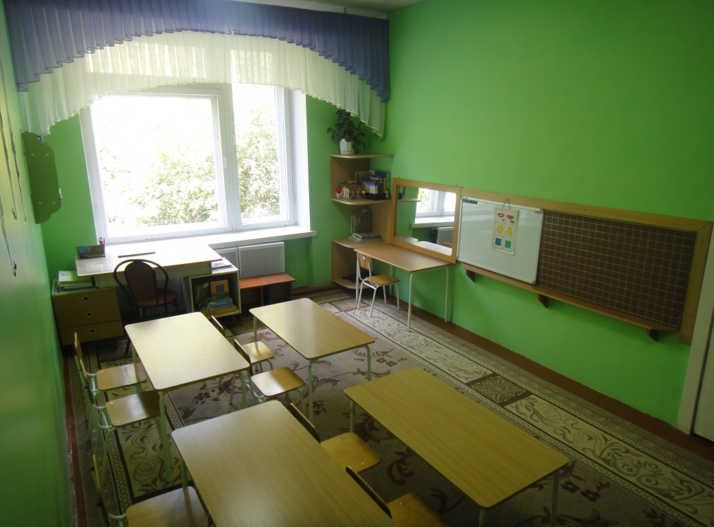
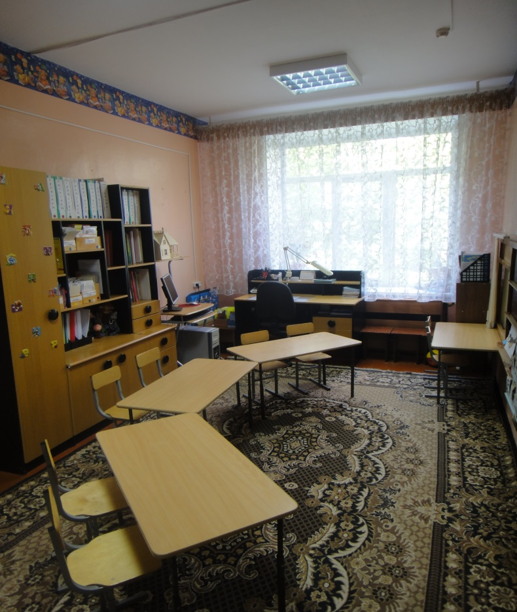
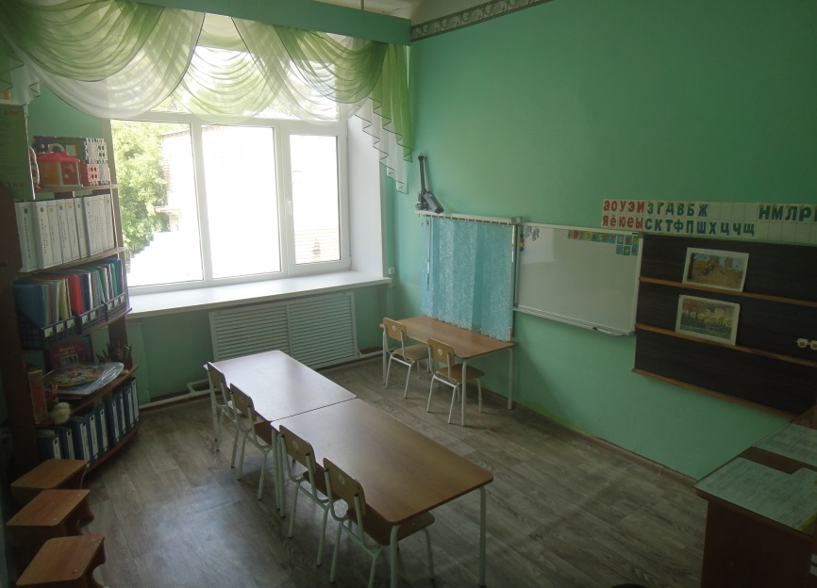
Специальные условия
Кабинеты учителя-дефектолога и логопедов

Slide 24
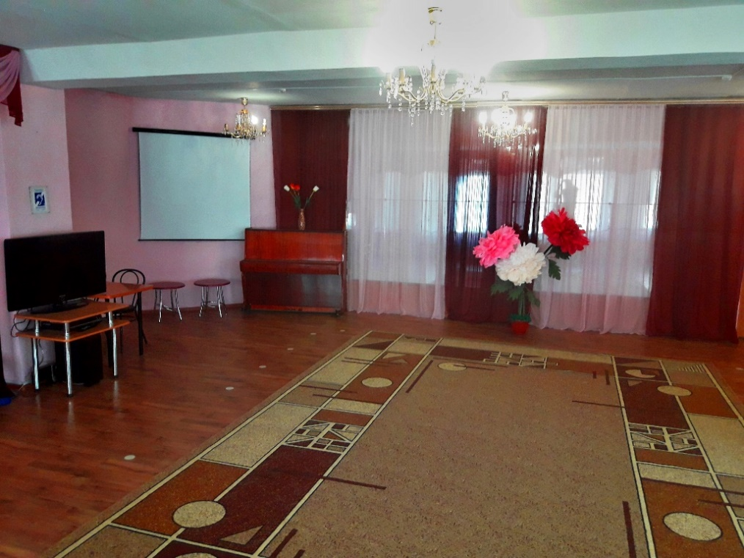
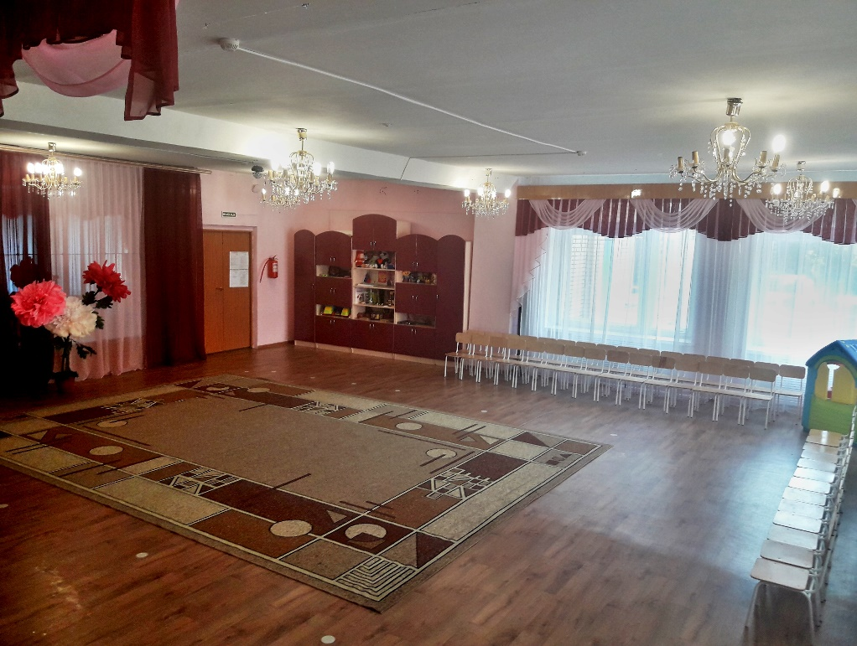
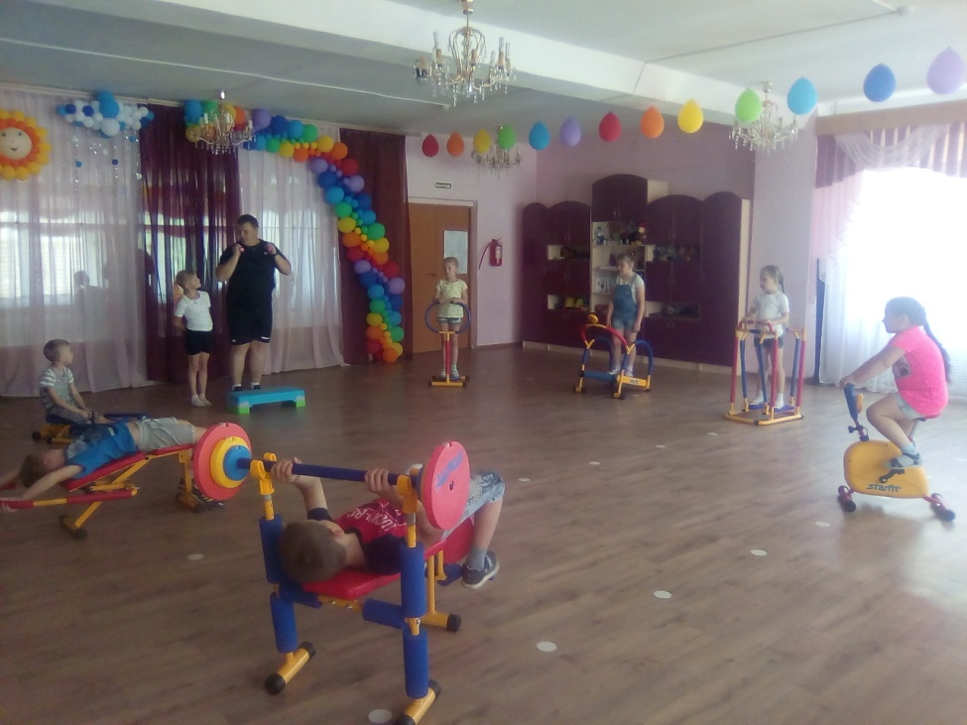
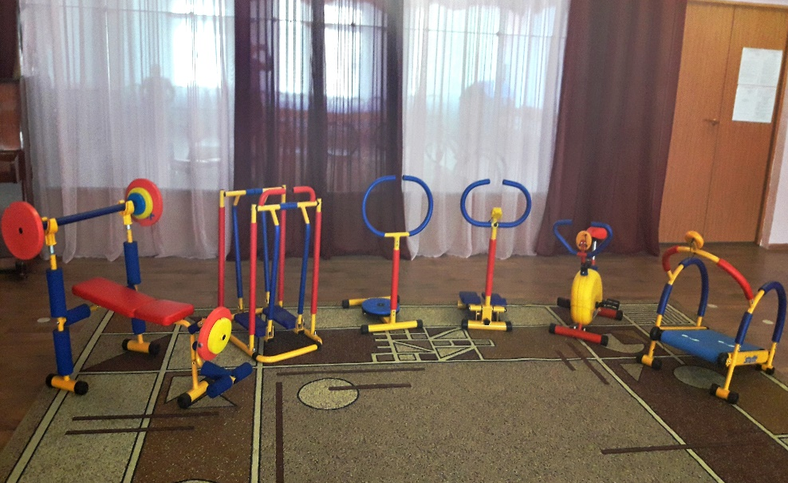
Специальные условия
Музыкальный зал

Slide 25
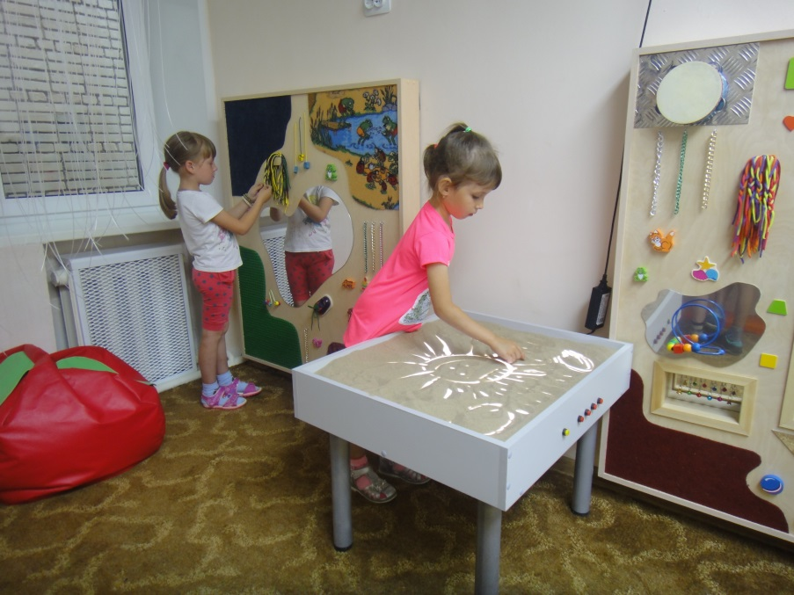
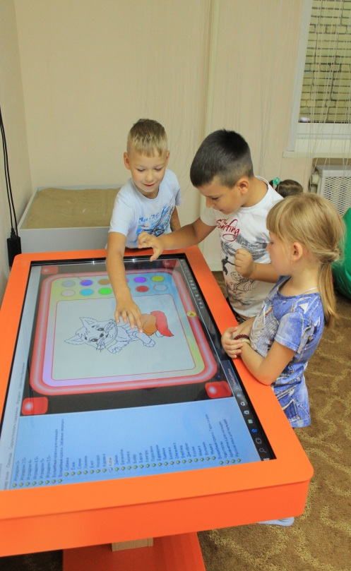
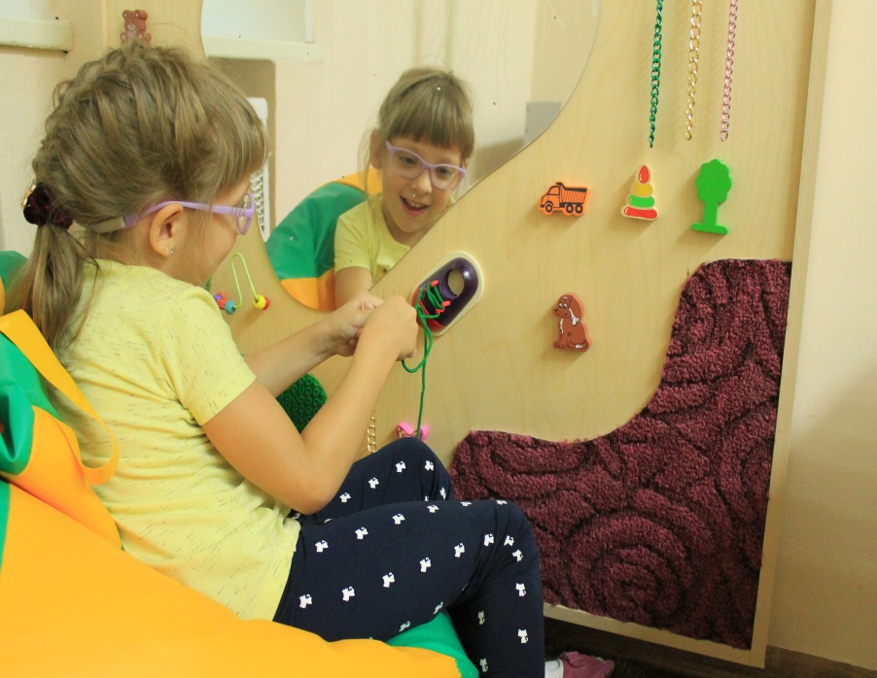
Специальные условия
Сенсорная комната

Slide 26
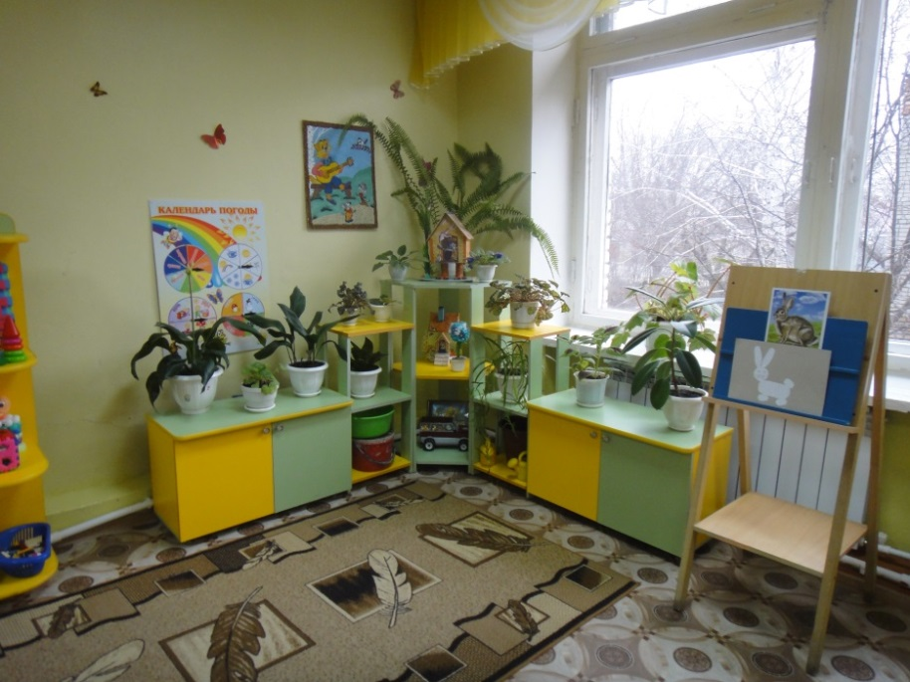
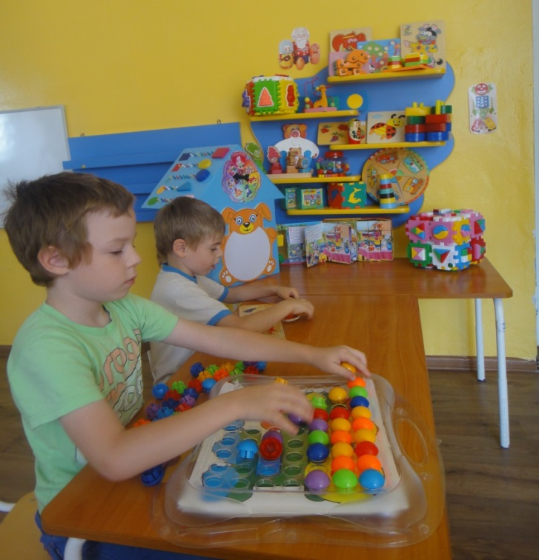
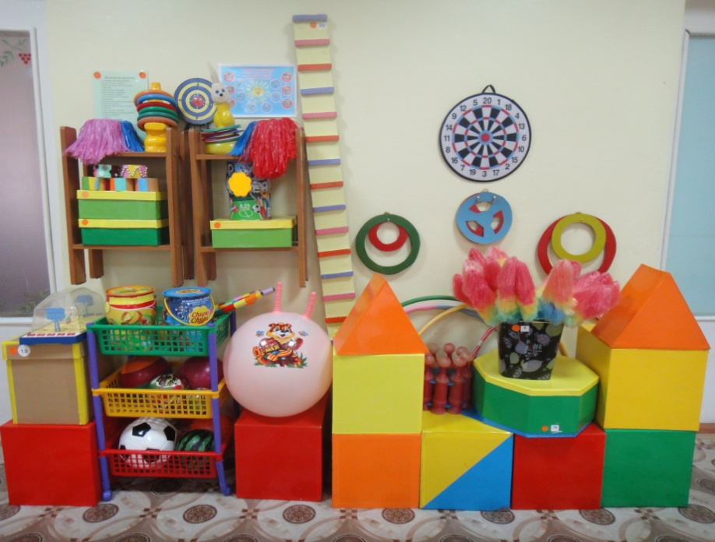
Развивающая предметно-пространственная среда групп

Slide 27







Авторские разработки
учителей-логопедов

Slide 28
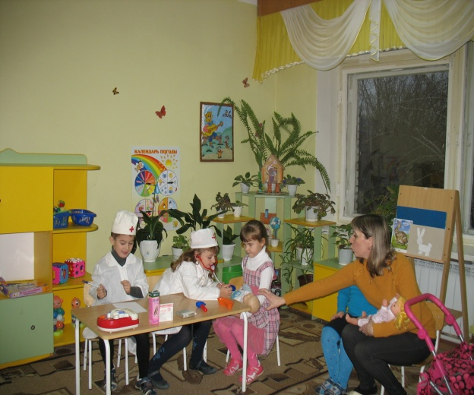
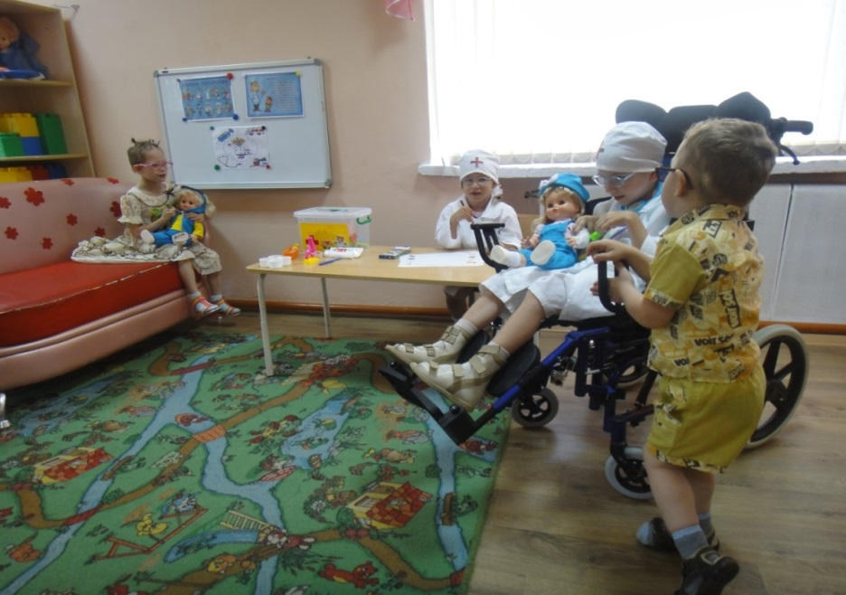
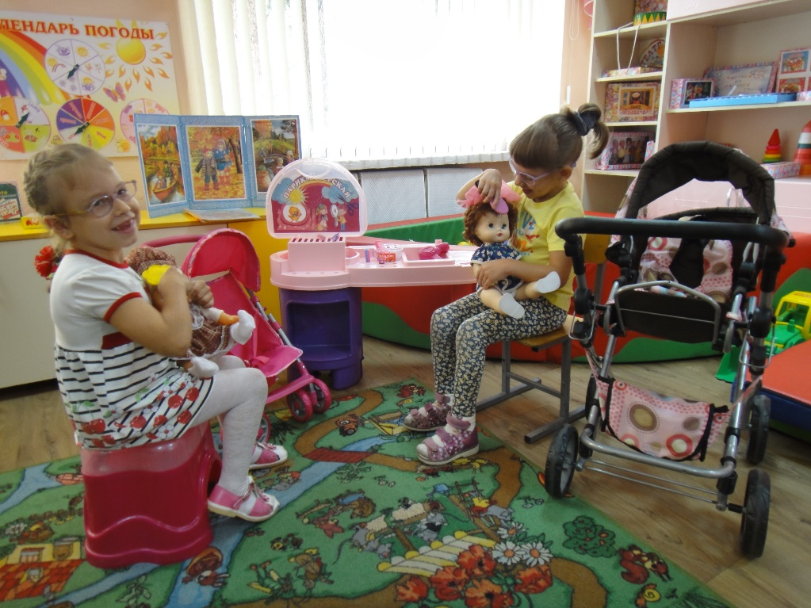
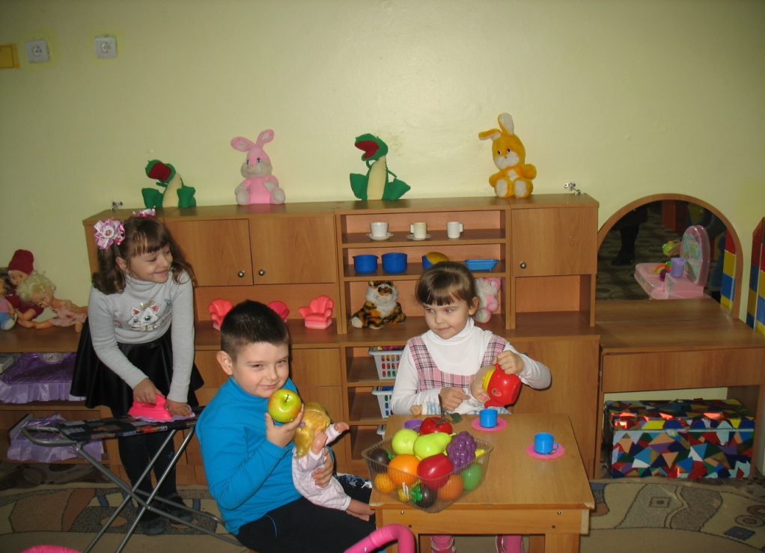
Сюжетно-ролевые игры в группах компенсирующей направленности

Slide 29
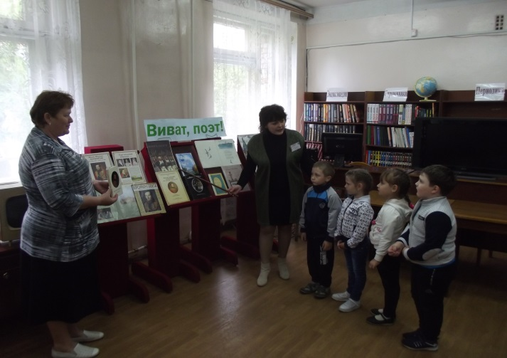
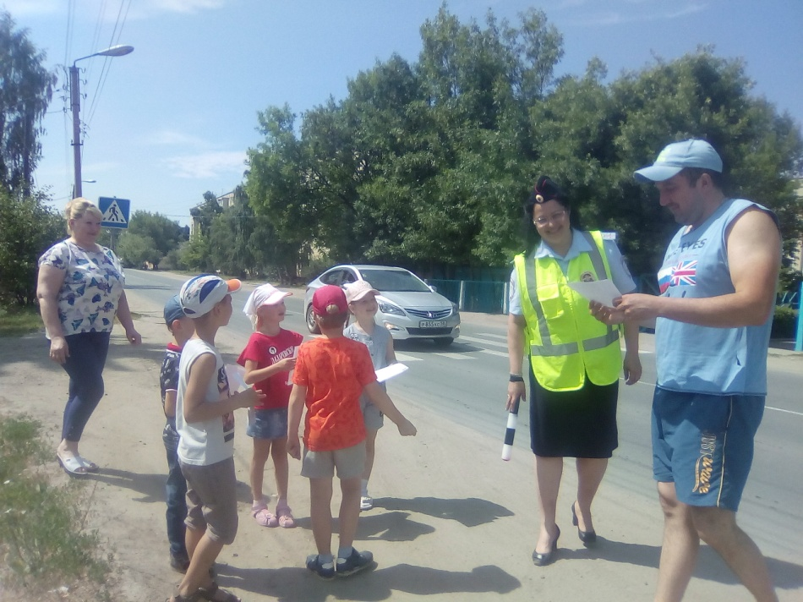
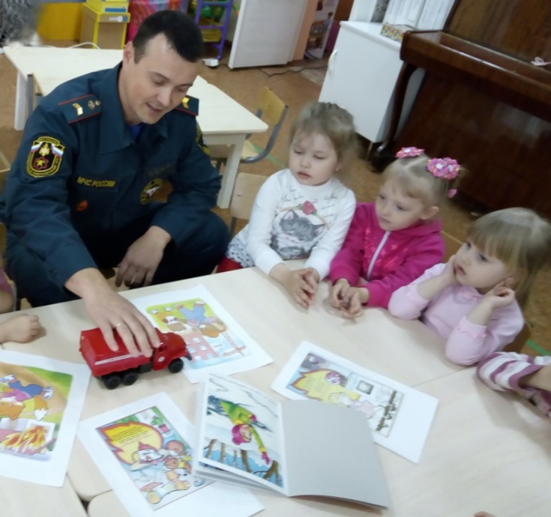
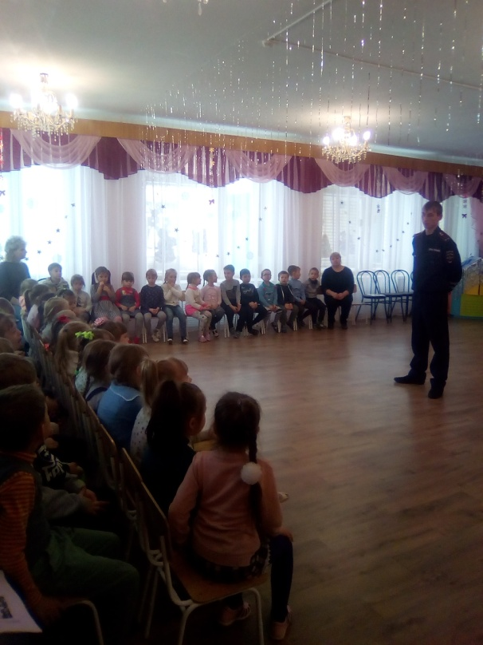
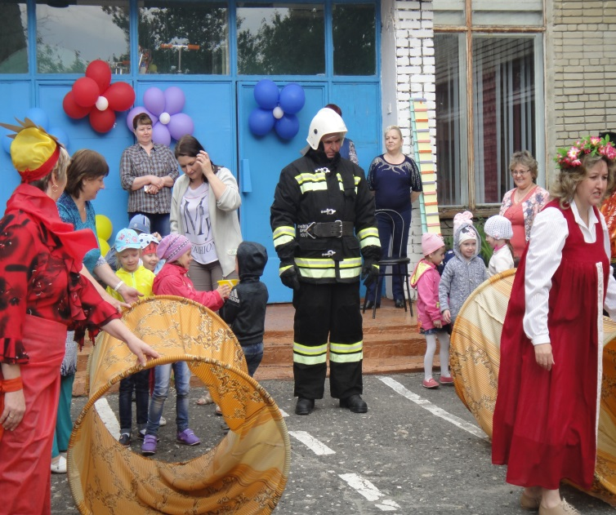
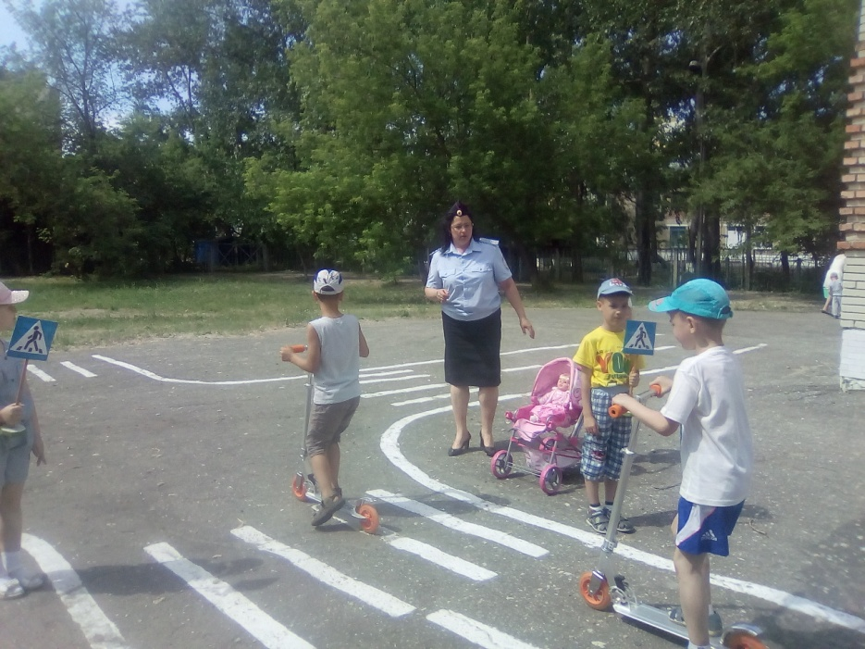
Сетевые формы взаимодействия
Встречи с сотрудниками МРЭО ГИБДД
Экскурсия в библиотеку
Встреча с сотрудником пожарной охраны

Slide 30
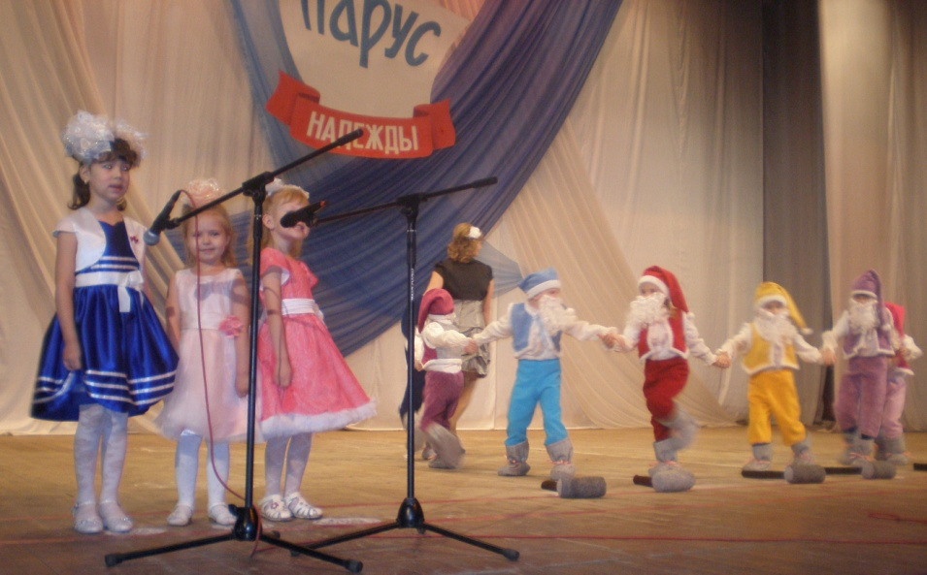


Участие детей с ограниченными
возможностями здоровья и детей-инвалидов
в городских мероприятиях

Slide 31
СПАСИБО
ЗА ВНИМАНИЕ

